Slide 1
Presentación
Proyecto FitZen
Fase 1
Realizada por:
Juan Gonzalez
Sebastian Bahamondez
Felipe Morgado

Slide 2

Misión
El mercado de la salud y el bienestar a estado en constante crecimiento en los últimos años, más aún en productos relacionados al área fitness, junto con la capacidad de realizar compras en línea junto con una preocupación por el cuidado de la salud y el llevar un estilo de vida saludable, se a detectado una oportunidad para crear una plataforma que permita la compra de suplementos deportivos como su principal función, al igual que ser un sitio de confianza para la comunidad fitness a la hora de dar consejos o obtener recursos de información.

Slide 3

Visión
Para lograr nuestro objetivo, se a tomado la decisión de llevar a cabo una pagina web que sirva como una plataforma para realizar la venta de los productos, que brindara una experiencia intuitiva y segura, donde podrán consultar el stock de los productos, ver el precio y la características de estos mismos, al igual que se tendrá como un añadido, un foro donde podran encontrar mas informacion sobre tener un buen bienestar de vida, dando pie a tener un espacio donde los usuarios sean libres de compartir sus experiencias o consejos.

Slide 4
FODA
Fortalezas Creciente Interés en el Bienestar Plataforma Integral Experiencia del usuario Integración Local | Oportunidades Expansión del Comercio Electrónico Demografía Activa Tendencia de Vida Saludable Colaboraciones Locales
Debilidades Adaptación Local Competencia en el Mercado Dependencia de la tecnología Confianza del Consumidor | Amenazas Cambios Regulatorios Condiciones Económicas Ciberseguridad Preferencia del Mercado

Slide 5
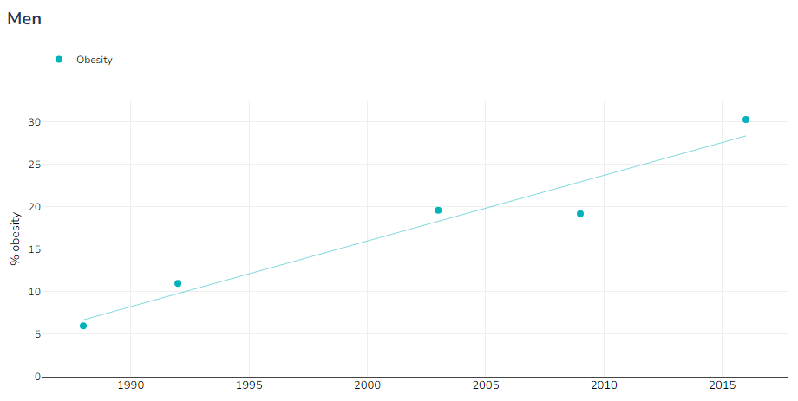
¿Porque es importante este Proyecto?
Según datos obtenidos por “La Federación Mundial De La Obesidad”, se puede ver que Chile a tenido un aumento en el porcentaje en obesidad con el pasar de los años
Junto con esto, en latinoamérica, Chile es uno de los países que tiene un mayor porcentaje de sobrepeso, ocupando el 4 Puesto.

Slide 6


¿Porque es importante este proyecto?
Con el desarrollo de esta página, buscamos incentivar a las personas de Chile a implementar un estilo de vida más sano, ya sea proporcionando una ventana que permita la compra de suplemento de calidad, al igual que otorgar un espacio donde puedan resolver sus dudas acerca de una vida saludable.

Slide 7

¿Porque es relevante para tu campo laboral?
Con el desarrollo de este proyecto, podremos aplicar distintas competencias que se nos solicitan haber adquirido y aplicarlas posterior a nuestra titulación, tales como desarrollo de software, gestión de proyectos, aplicar soluciones tecnológicas, analizar y administrar grandes cantidades de datos, junto con la configuración de ambientes virtuales, entre otros.

Slide 8
Objetivos del proyecto
Crear una página web funcional e intuitiva que sirva como un canal de ventas para productos Fitness
Implementar una sección de foros interactivos para que los usuarios puedan compartir consejos, experiencias y recomendaciones sobre una vida sana.
Proporcionar información detallada y precisa sobre los productos ofrecidos, incluyendo beneficios, contenido nutricional y recomendaciones de uso

Slide 9
Competencias que abarcamos
Gestión de Proyectos Informáticos
Transformación de Datos para la Toma de Decisiones
Implementación de Soluciones Sistémicas y Optimización de Procesos de Negocio
Administración de Ambientes, Servicios de Aplicaciones y Bases de Datos
Propuestas de Soluciones Informáticas Basadas en Análisis Integral de Procesos
Desarrollo de Soluciones de Software con Técnicas de Sistematización
Construcción de Modelos de Datos Escalables
Programación de Consultas y Manipulación de Información en Bases de Datos
Desarrollo de Programas y Rutinas con Buenas Prácticas de Codificación

Slide 10
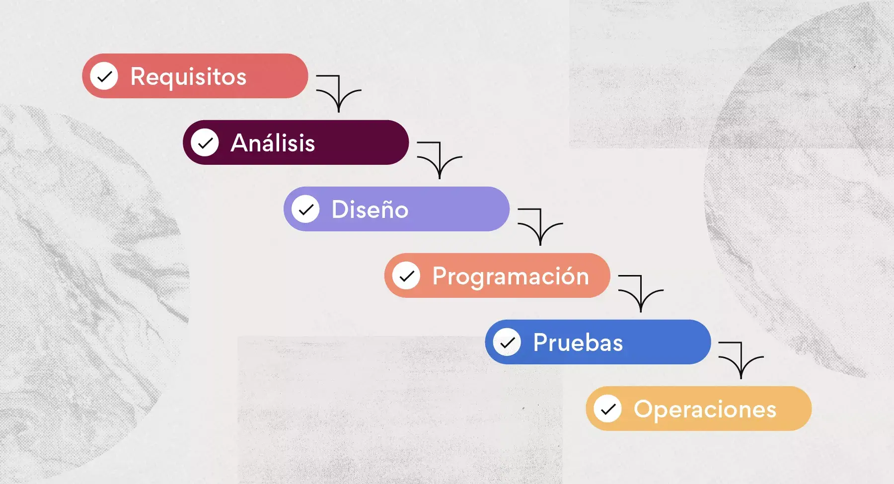
Metodología a aplicar
Para el desarrollo de este proyecto, se considerará el uso de una metodología de Cascada, considerando los pasos de requisitos, análisis, diseño, programación, pruebas y operaciones

Slide 11
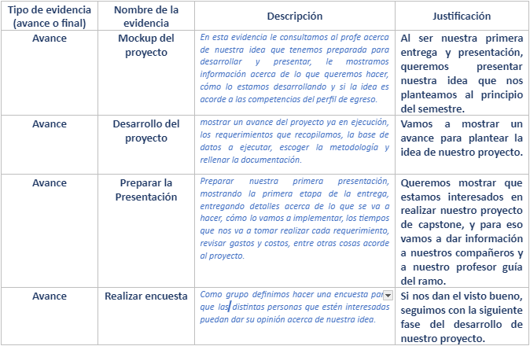
Evidencias

Slide 12
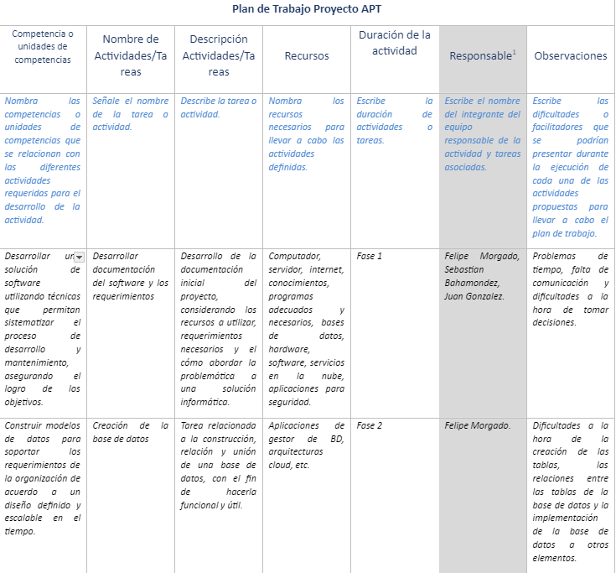
Plan De Trabajo

Slide 13
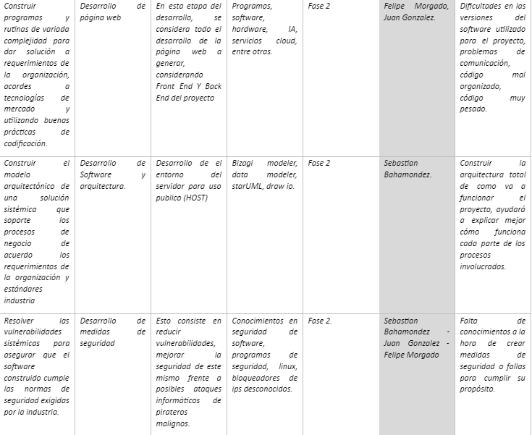
Plan De Trabajo

Slide 14
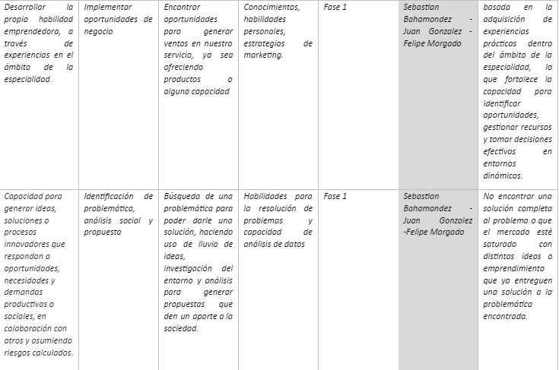
Plan De Trabajo

Slide 15
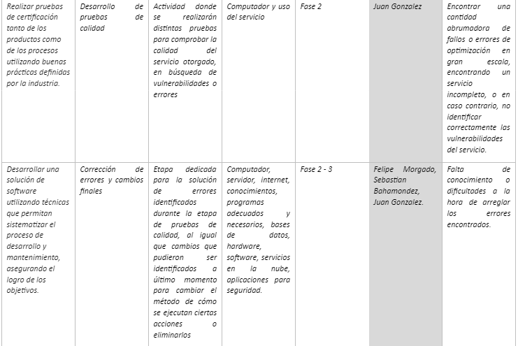
Plan De Trabajo

Slide 16
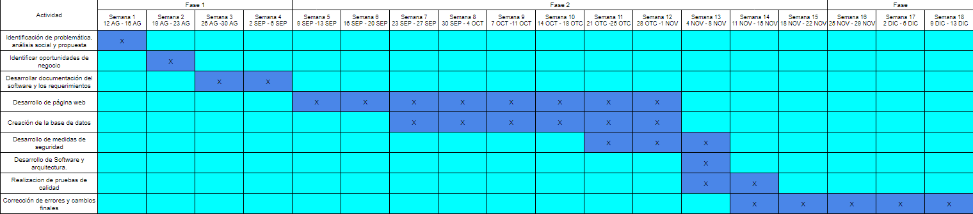
Carta Gantt

Slide 17
Conclusión
Gracias a un análisis de las necesidades actuales, al igual que aplicando nuestros conocimientos y competencias adquiridas, hemos terminado por plantear un proyecto que nos supondría un reto bastante consistente y presentando distintas razones de porque consideramos que es apto para ser aprobado y ser llevado a la ejecución.

